Slide 1
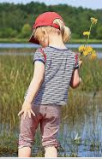
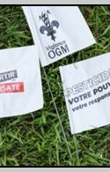
Gatineau Sans Pesticides rencontre avec le Conseil Municipal de Gatineau 9 décembre 21
Le Bti
Les pesticides esthétiques
Les pesticides du secteur agricole
Membres GPS: Eric Chaurette, Claire Charron, Diane Paré, Monique Bisson

Slide 2
Sondage GSP – Réponses des conseillers

Slide 3
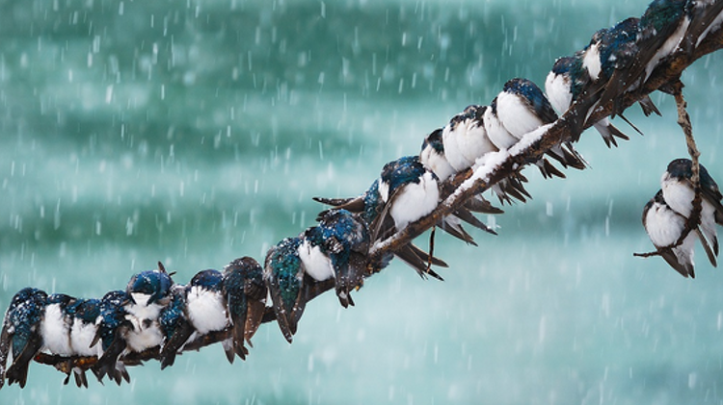

Slide 4
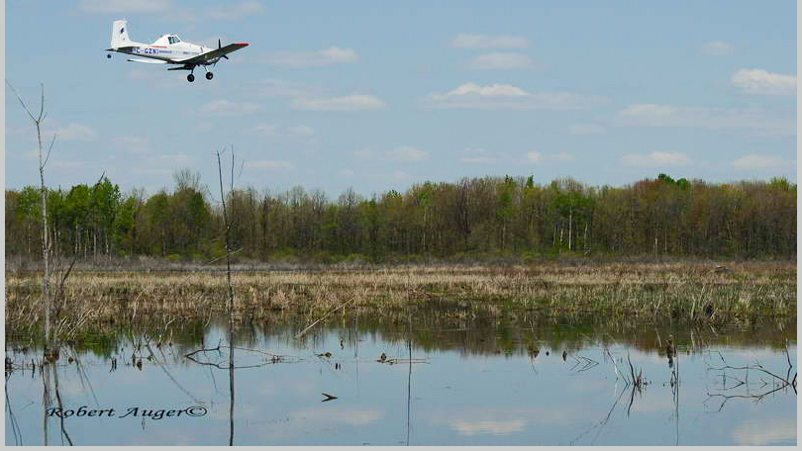
Qu'est-ce que le Bti?
Bactérie : Bacillus thuringiensis israelensis
Toxique pour les larves de Nématocères
Israël - 1976
Reproduite en laboratoire
Depuis plus de 35 ans au Québec
Pulvérisé directement en eau douce
Voies aériennes et terrestres
Pulvérisé à répétition
Notes:
Cliquer sur Nématocère et montrer l’e 4^{e insecte} (cécyidomida) et montrer chaque espèce jusqu’au moustique
Vivant naturellement dans les sols de plus de 15 pays
Non encore trouvée naturellement au Québec (Coalition Eau Secours, 2005)
Reproduite en labo pour détruire les moustiques et les mouches noires dans les plans d’eau
(mares d'eau, fossés, étangs, marais, lacs, réservoirs, rivières)
Par voies aérienne (forme granulaire) terrestre (forme liquide)
Pulvérisé à répétition du printemps à l'automne selon l'évaluation des besoins des secteurs visés
Taux d’efficacité en conditions optimales= 90%
2. Questions (Claire): Puisqu’on n’a jamais trouvé de Bti dans le sol du Québec à l’état naturel, on ne peut exclure la possibilité que le Bti n’existait pas chez nous avant qu’on l’utilise; quels sont les impacts potentiels d’une nouvelle bactérie introduite dans un milieu et son interaction avec les divers organismes y vivant?
À quel rythme la bactérie se reproduit-elle et dans quelles conditions?
Quelle quantité de Bti est pulvérisée chaque année au Québec, depuis quand, où précisément et à quel intervalle durant une année complète?
Quel est l’impact de fortes pluies sur le taux d’efficacité du produit?
Quel est l’impact du Bti sur la terre ferme? (faune, sols, sources d’eau potable, etc.)?
Sachant que, dans les milieux aquatiques, le Bti peut persister dans les sédiments et demeure actif, quelle impact cela représente-il sur tout l’écosystème à long terme?

Slide 5
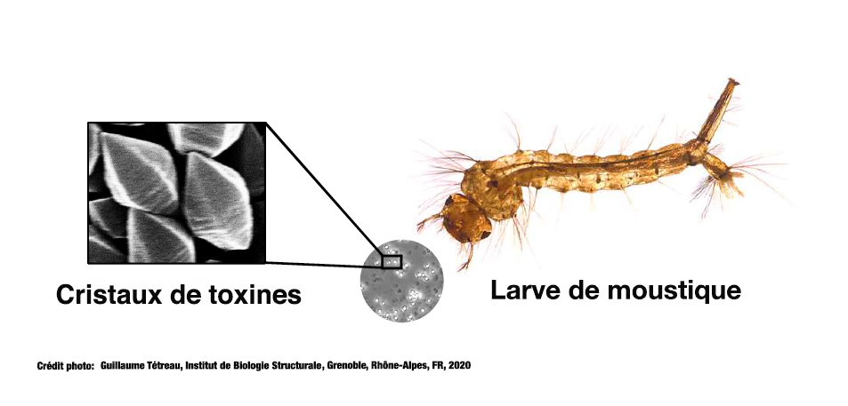
Comment agit-il?
Bti dans les plans d’eau
Larves absorbent Bti
Bti libèrent cristaux dans tube digestif
Perforent le tube digestif
Libération des bactéries
Nouvelles spores
Notes:
Bactérie sécrète cristaux dans plans d’eau
En s’alimentant, larves absorbent ces cristaux
Perforent le tube digestif et les larves meurent au bout de quelques jours.
Après la mort des larves, les bactéries sont libérées dans l’environnement aquatique
Nouvelles spores jusqu’à ce que ces dernières rencontrent de nouveaux hôtes (Adapté de Bravo et al. 2007).
_______________________
Questions de Claire: En dehors des larves de moustiques et de mouches noires, combien d’autres espèces dans le milieu sont détruites par le Bti?
Quel est l’effet domino dans le milieu de la sporulation du Bti et de la resporulation de la bactérie une fois que son hôte est mort?
Quand cet effet domino se termine-t-il?
Quelle quantité de Bti est pulvérisée sur la terre ferme au Québec et pour quelles raisons? Quel est l’impact du Bti sur la terre ferme? (insectes et les espèces qui s’en nourrissent, sols, sources d’eau potable, etc.)?

Slide 6
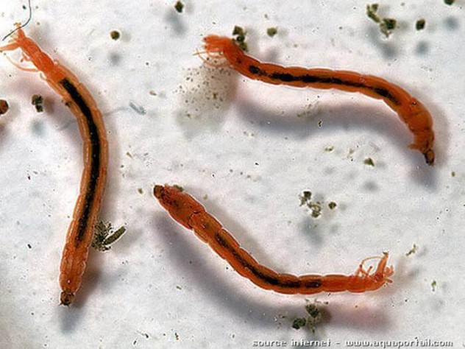
Le Bti, sélectif?
Mouches noires et les moustiques
Seules 8/57 moustiques piquent
Seules femelles piquent
Le Bti affecte les Nématocères
Les chironomes - rôle essentiel
Notes:
Non identifié: lié aux taux de nouvelles espèces qu’on découvre à chaque année.
Sélectif terme non adapté au vivant: sans en cerner les innombrables interactions directes et indirectes dans les milieux, c’est faire preuve d’une méconnaissance du complexe monde du vivant ou pire, c’est en faire fi.
Dans ce qu’on trouve sur internet, et un peu partout = Bti n,affecte que les moustiques et les mouches noires, faux puisqu’il est toxique pour tout le sous-ordre de ces espèces qu’on appelle les Nématocères
Sélectif, on ne parle jamais de l’impact de plus de 80% du produit sur les écosystèmes (adjuvants)
ampleur de l’impact du Bti et adjuvants sur les écosystèmes – inconnue
Une cinquantaine d’espèces de moustiques non piqueurs sont sensibles au Bti
(midges en anglais), cousins des moustiques, à la base de la chaîne alimentaires dans les plans d’eau et également non piqueurs:
en plus des chironomes, sont affectés par le Bti: des espèces de 7 autres familles de Nématocères, 9 autres ordres d’invertébrés, 4 familles de poissons et 2 espèces d’algues (Boisvert et Boisvert 2000)
Vidéo 2 min. ANGLAIS sur chironomes – leur rôle essentiel

Slide 7
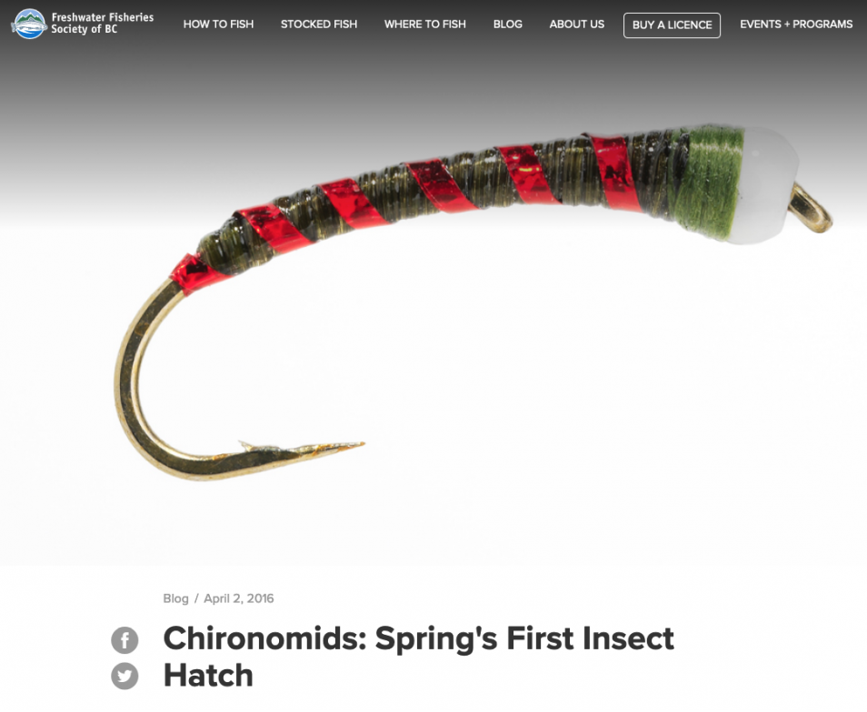
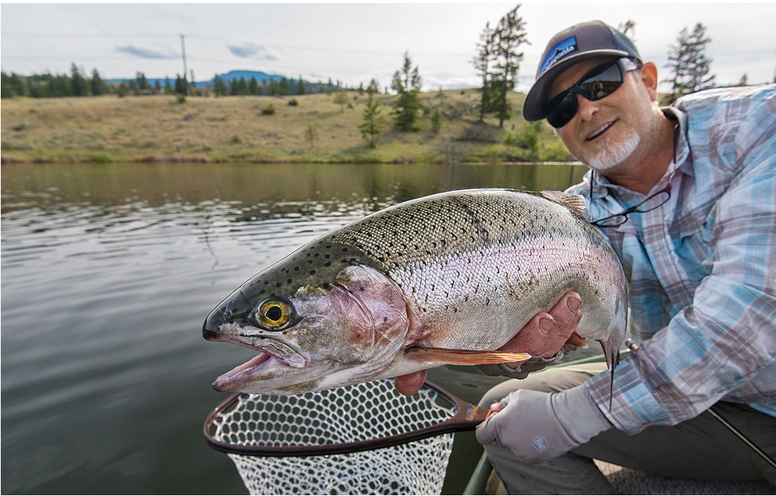
Le lien étroit entre écosystème productif et économie
Truite capturée avec mouche imitant un chironome en C.-B. Crédit photo Geoff Moore Via BC Field & Stream, 28 mars 2017.

Slide 8
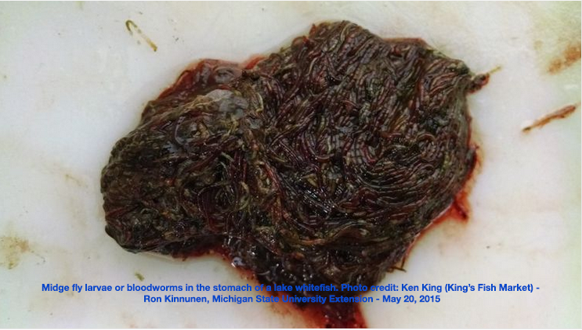

Slide 9
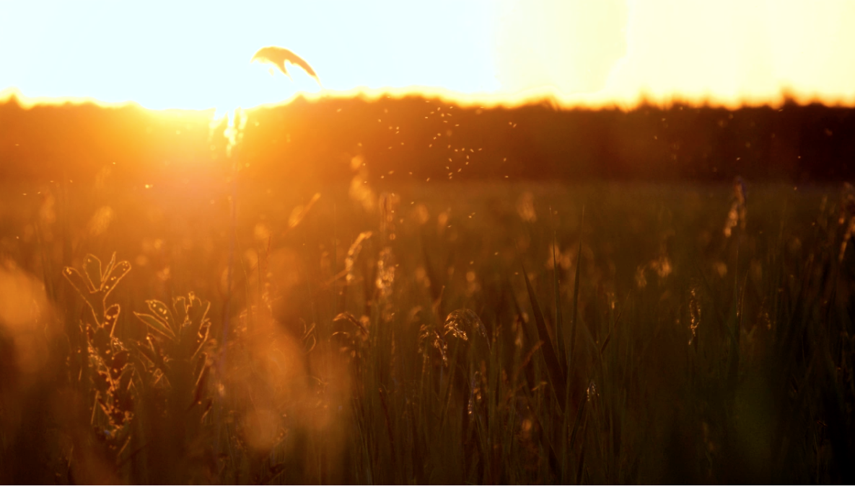
https://www.nytimes.com/2021/10/01/science/physics-midges-starlings-swarm.html
Chironomes en action

Slide 10
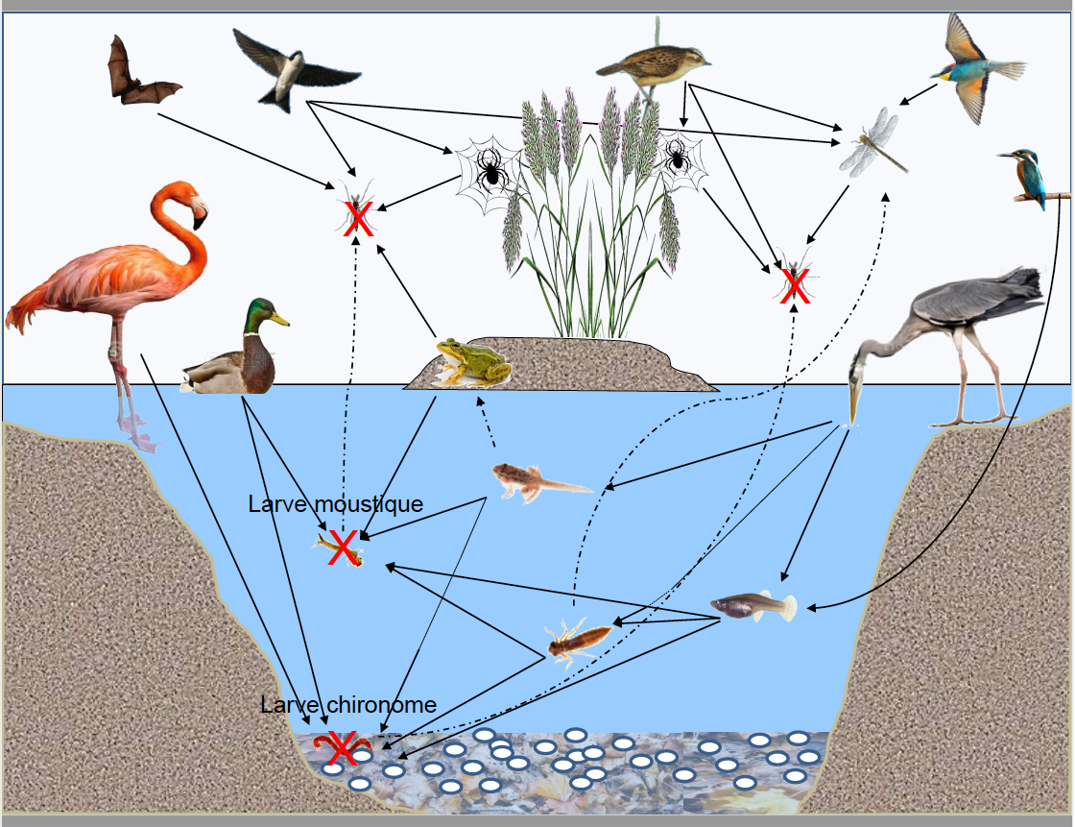
Effets directs et indirects
Moustiques et mouches noires
Chironomes, élément clé des réseaux trophiques
Chute de 65% à 90%
Amphibiens
Toute la chaîne alimentaire affectée
Impacts du Bti sur la biodiversité - Tour du Valat, France - Brigitte Poulin, 2019
Notes:
Claude:
Chironomes, élément clé des réseaux trophiques des divers milieux aquatiques. Plus diversifiés et abondants que les moustiques
Recyclage de la matière organique
Nourriture pour nombreux organismes
Plus diversifiés et abondants que les moustiques
état larvaire, contribuent au recyclage de la matière organique
dans tous les stades servent de nourriture à de nombreux organismes aquatiques et terrestres.
Résultat: l’effet du Bti s’est confirmé pour tous les habitats traités, par exemple: chute de 56% des chironomes dans les roselières.
l’étude de B.Poulin, l’étude en Allemagne (grenouille); durée des études démontrent une certaine rigueur (Kanata sur 3 ans, pas suffisant); des études avec des zones tampons sont plus représentatives; les impacts sur les chaines trophiques des insectes piqueurs et pollinisateurs
Selon doc obtenu par demande d’accès à l’info MFFP (2019,_ : mentionner impacts directs sur chironomes (jusqu’à 90%) et amphibiens (voir parag.
pas suffisamment d’études indépendantes et elles sont nécessaires pour éviter tout conflit d’intérêt

Slide 11
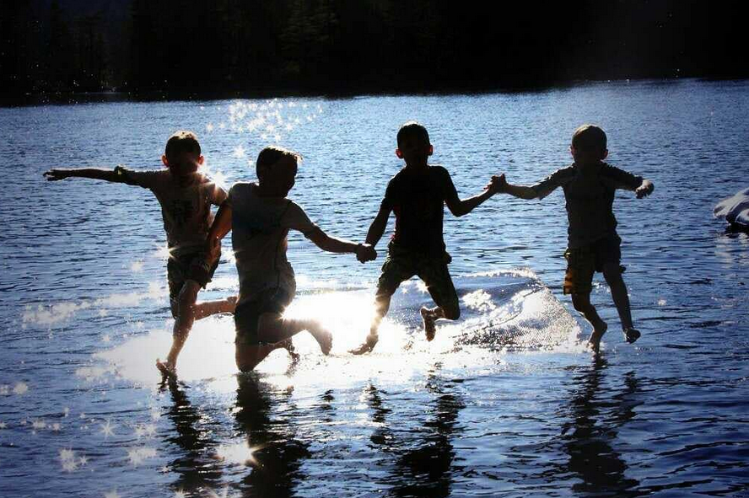
3. Composition du produit
Nom commercial | Ingrédient 1 | Ingrédient 2 | Ingrédient 3
VectoBac 1200 Liquide | Bti : 11,61 % | Autres ingrédients: 88,29 % | Isothiazoline : 0,10%
VectoBac 200 Granules | Bti : 2,8 % | Autres ingrédients: 97,2 %
VectoLex CG | Bti : 7,5 % | Autres ingrédients: 82,5 %
Photo Ruby Lake Resort
jusqu’à 97% = Autres ingrédients
Protégé par le secret commercial
Autres ingrédients: agents de protection contre les rayons UV, émulsifiants, anti-moussants, stabilisateurs et phagostimulants.
Notes:
La catégorie Autres ingrédients (protégés par le secret commercial) fait référence aux ingrédients ajoutés au produit pour en accroître l’efficacité soit : agents de protection contre les rayons UV, émulsifiants, anti-moussants, stabilisateurs et phagostimulants.
Claire: Voici des marques communes de l’insecticide Bti utilisé au Québec et leur composition (info obtenue par demande d’accès à l’information).
Quels sont les impacts directs et indirects de ces autres ingrédients dans les différents milieux et sur la faune?
Quels sont ces impacts en chaîne et cumulatifs?
Quels impacts ont ces autres ingrédients sur les poissons que nous consommons?
Quelle est la durée de vie de ces autres ingrédients?
Est-ce que ces différents agents ajoutés peuvent affecter la qualité de l’eau potable?
L’émulsifiant utilisé dans la formule du produit Bti pouvant couper les échanges gazeux à la surface de l’eau, quel impact sur la vie dans les plans d’eau?
Est-ce que le taux d’O₂ est affecté par l’émulsifiant?
Comme les formules Bti sont protégées par le secret commercial, qui connaît leurs impact réels sur les milieux et, éventuellement, sur la santé humaine?
Quelle crédibilité pour l’usage de termes tels biopesticide ou contrôle biologique?
Quel est l’impact de l’accumulation d’Isothiazoline au fil des ans sur le milieu?
Quels sont les impacts cumulatifs de tous ces ingrédients sur la qualité de l’eau pour la baignade?

Slide 12
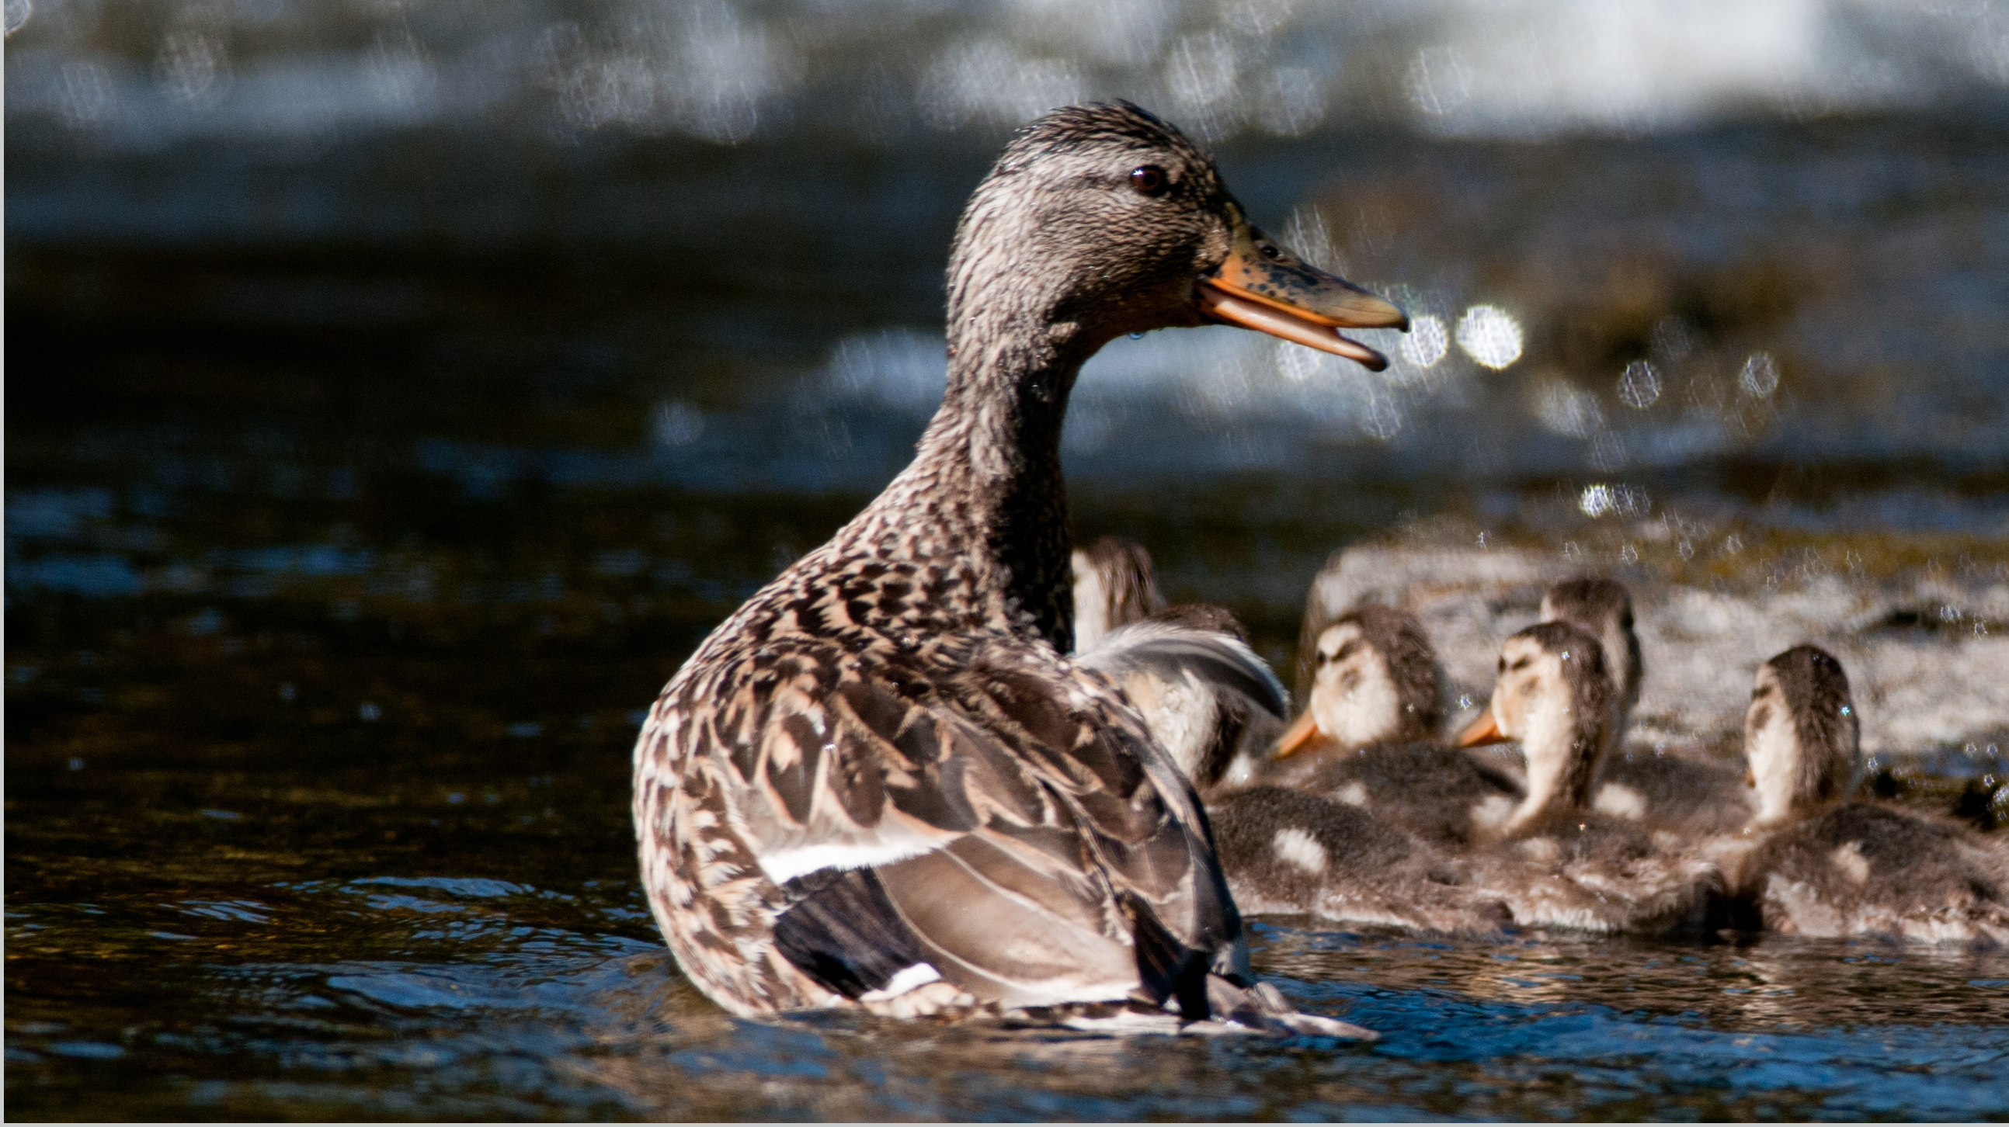
Où traite-t-on Au Québec?
Marais, marécages, fossés, lacs, rivières, ruisseaux
De avril à octobre
Environ 60 municipalités au Québec en 2021
Notes:
Diane: intérêt croissant: À Gatineau par exemple, en 2019, la Ville envisageait d’accroître le nombre de secteurs visés par la pulvérisation de Bti sur son territoire mais elle a fait face à un refus de la part du ministère de l’environnement du Québec qui exige de nouvelles études sur le Bti. Bien que ce refus du ministère nous rassure, nous sommes particulièrement inquiets de cette approche expansive que prennent certaines villes face à un produit dont les impacts sont aussi obscurs.
Listes de s municipalités autorisées en 2020 (info obtenu par demande d’accès à l’info)
Liste des municipalités dans la misre de l’industrie en 2020: obtenu sur le site des Lobbyistes

Slide 13
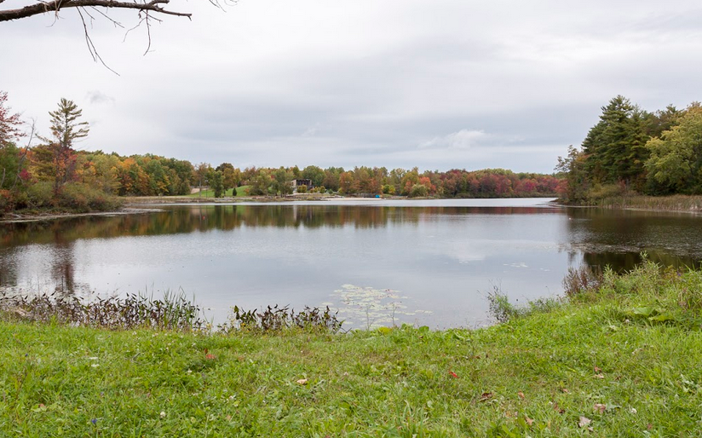
Où traite-on à Gatineau?
Pas un dossier de taxation mais un dossier environnemental
7 districts: Pointe-Gatineau, Carrefour-de-l’Hôpital, du Versant, Bellevue, lac Beauchamp, rivière Blanche et Masson-Angers​
Sur les bords de la rivière Blanche et d’autres cours d’eau​
Dans des parcs ?​
En 2020, MFFP s’oppose à un agrandissement de la zone d’épandage​
Interdiction dans la baie McLaurin en 2021
Site Ville de Gatineau
Parc du Lac Beauchamp
© 2020 Canada247.info All Rights reserved.
Notes:
Diane:
Cliquer sur Site Ville de Gatineau pour voir carte
un mot sur l’approche abordée par la Ville: notion de « service » - terme tendancieux – ex. Qui « bénéficie » de l’épandage…
Premiers épandages et districts couverts
Intérêt va croissant: À Gatineau par exemple, en 2019, la Ville envisageait d’accroître le nombre de secteurs visés par la pulvérisation de Bti sur son territoire mais elle a fait face à un refus de la part du ministère de l’environnement du Québec qui exige de nouvelles études sur le Bti. Bien que ce refus du ministère nous rassure, nous sommes particulièrement inquiets de cette approche expansive que prennent certaines villes face à un produit dont les impacts sont aussi obscurs.
Pulvérise-t-on dans votre secteur ou ailleurs dans votre votre municipalité?
De quels moyens disposons-nous pour assurer que la pulvérisation se fait exclusivement dans les sites autorisés et selon les doses prescrites?
Selon vous, pour quelles raisons le MELCC ne permet-il pas qu’on pulvérise dans les sites de reproduction de la Rainette faux-grillon de l’Ouest et du Petit blongio?
Sachant que l’eau s’écoule depuis les hauteurs des versants montagneux, que sur son chemin, elle recueille les eaux des autres cours d’eau pour se rendre jusque dans une vallée, vers un fleuve ou la mer, comment connaître l’impact du Bti et de ses adjuvants sur tous nos cours d’eau?
Cliquer dans page Ville pour voir carte PDF

Slide 14
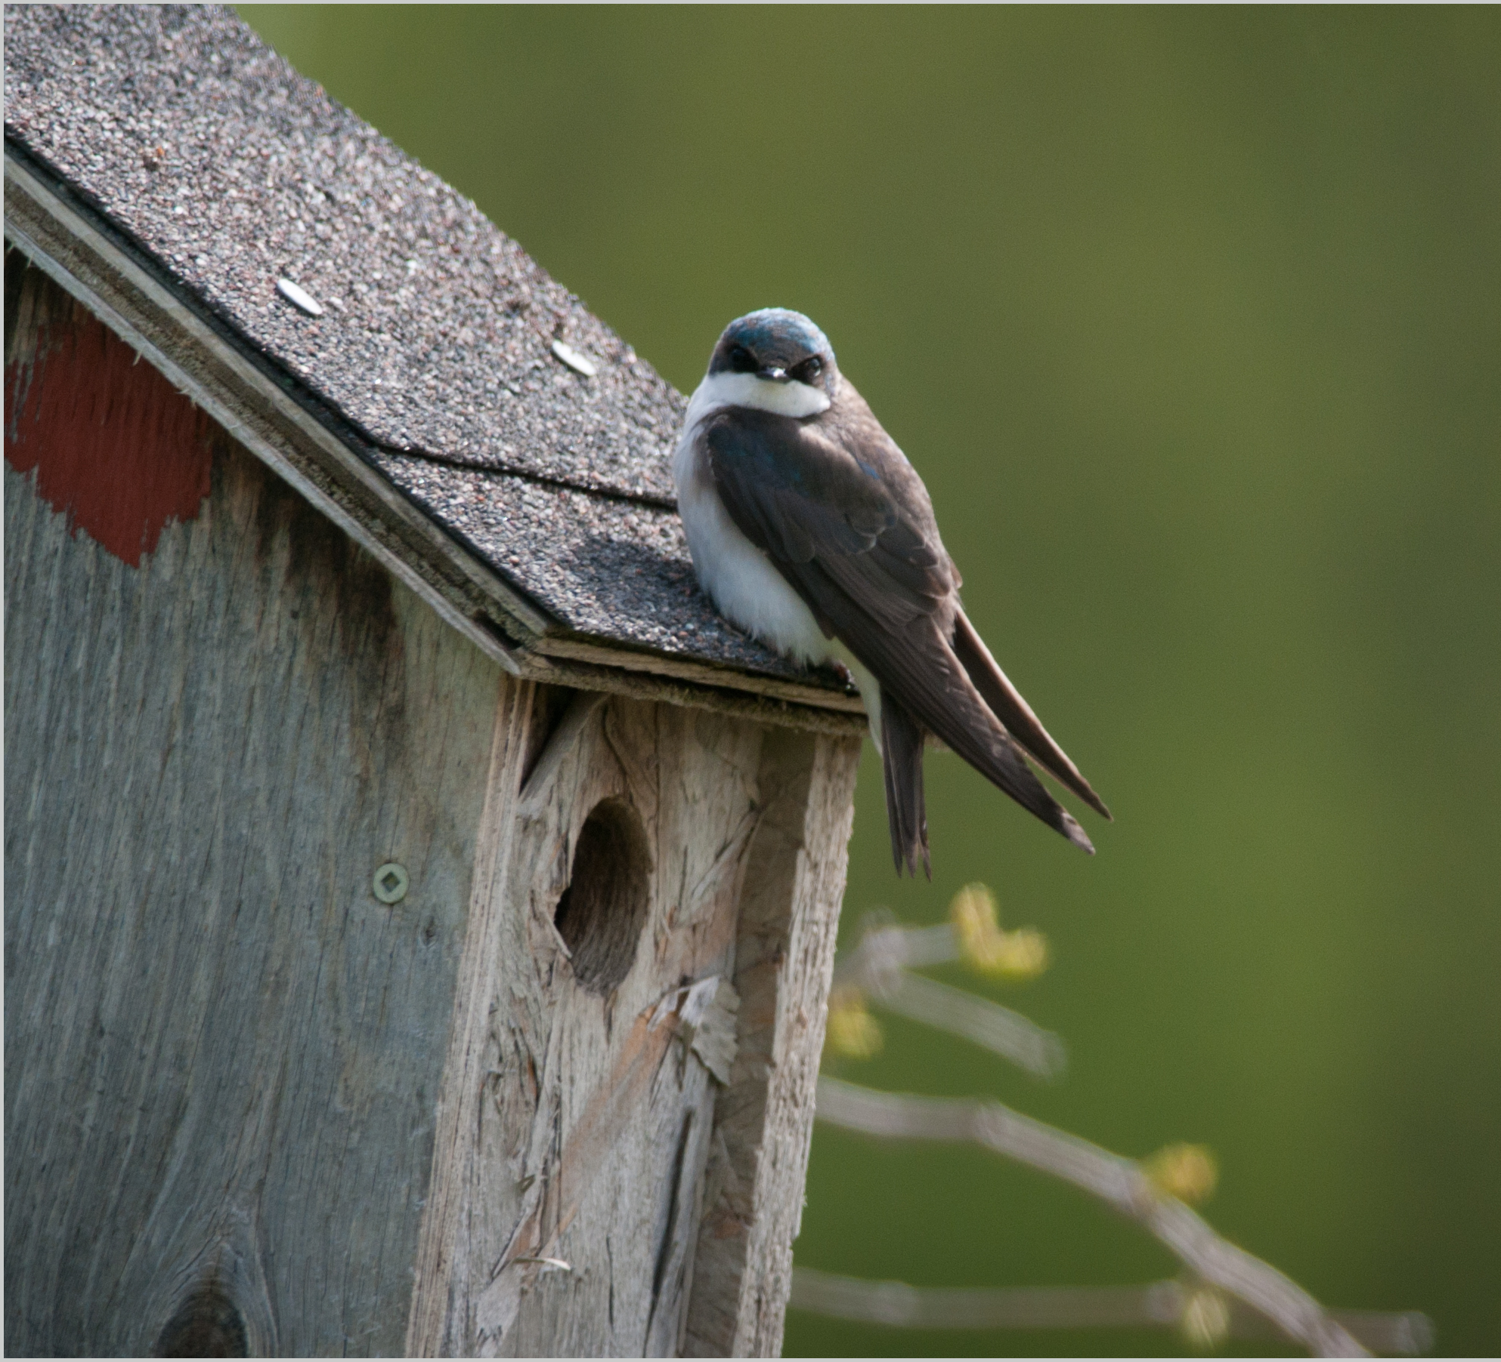
Solutions de rechange
Restauration des milieux humides
Sensibilisation au rôle de chaque espèce dans la nature
Retrait des contenants d’eau stagnante = réduit de 40%
Protections personnelles
Nichoirs
Pièges à moustiques
Collaboration avec les résidents pour trouver des solutions respectueuses de la nature
Réflexion sur nos modèles de développement au bord des cours d’eau
Recherche
Notes:
Claude
Restaurer les milieux humides (étude du Massachuchetts).
Pièges à moustique (ex. St-André-de-Kamouraska)
Protections personnelles
Installer nichoirs
Modifier le modèle de développement sur le bord des cours d’eau
Sensibiliser à l’importance de la biodiversité
Encourager la recherche

Slide 15
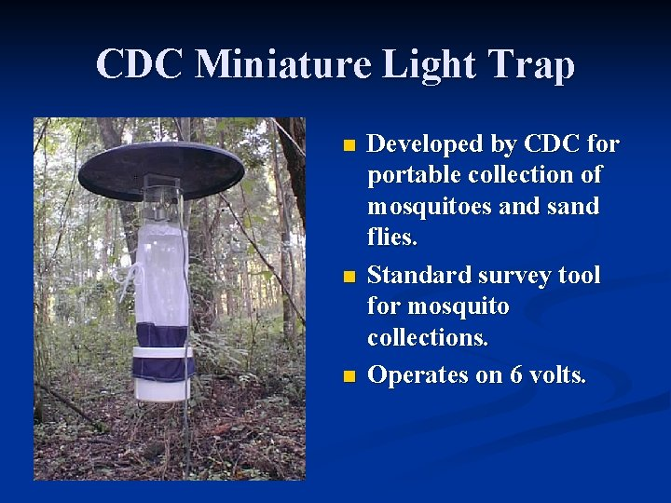
Pièges
Pièges lumineux déjà utilisé par le contractant actuel pour identifier des problématiques de nuisance particulière
Identifier les insectes en place
Permet de faire la surveillance du VNO sur une base hebdomadaire
En 2020, six pièges installés à différentes stations en fin d’après-midi et contenu récolté le lendemain
Moustiques sont attirés par le CO2 dégagé par la glace sèche et la lumière UV
En 2021, l’appel d’offres pour le contrôle biologique des moustiques sur une portion du territoire de la ville de Gatineau inclut « à tester des pièges à moustiques dans les zones où l’épandage de biopesticide n’est pas permis » (entre le 1er mai et le 1er septembre)

Slide 16
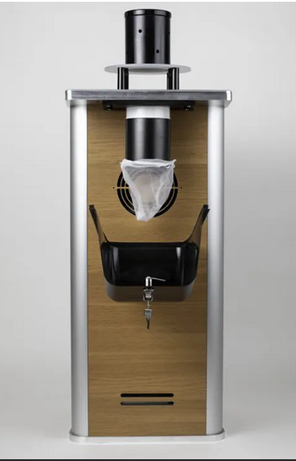
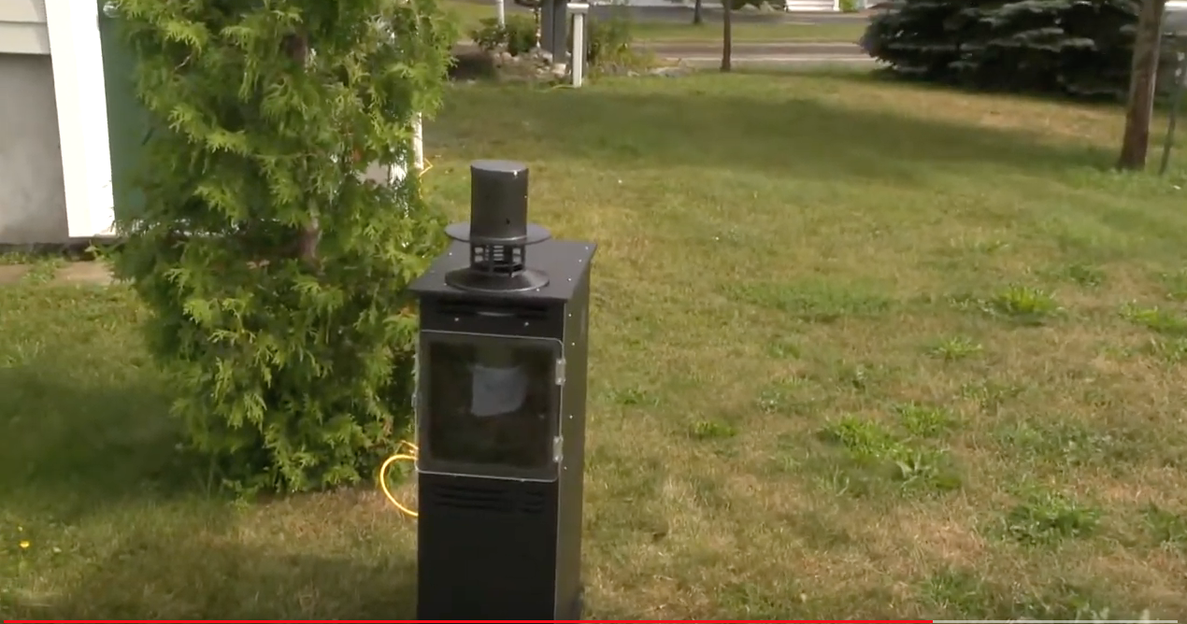
BORNE ANTIMOUSTIQUES QISTA
Utilisée depuis 2017 à St-André de Kamouraska
Bornes étalées sur 1,5 km ceinturant le village (trentaine de bornes avec Rayon d’action de 60 m., 120 m. entre chaque borne
Efficacité selon les citoyens de 80%
Couplé avec des stratégies complémentaires sur le terrain
Suivi hebdomadaire d’environ 4 hres et remplacement des bouteilles de CO2 et leurres aux 3 semaines
1600$ l’unité en 2021 = 1/10e du coût du Bti
Hyper sélectifs (moustiques + mouches noires femelles)
Système simple
Peu d’entretien
Non intrusif des écosystèmes

Slide 17
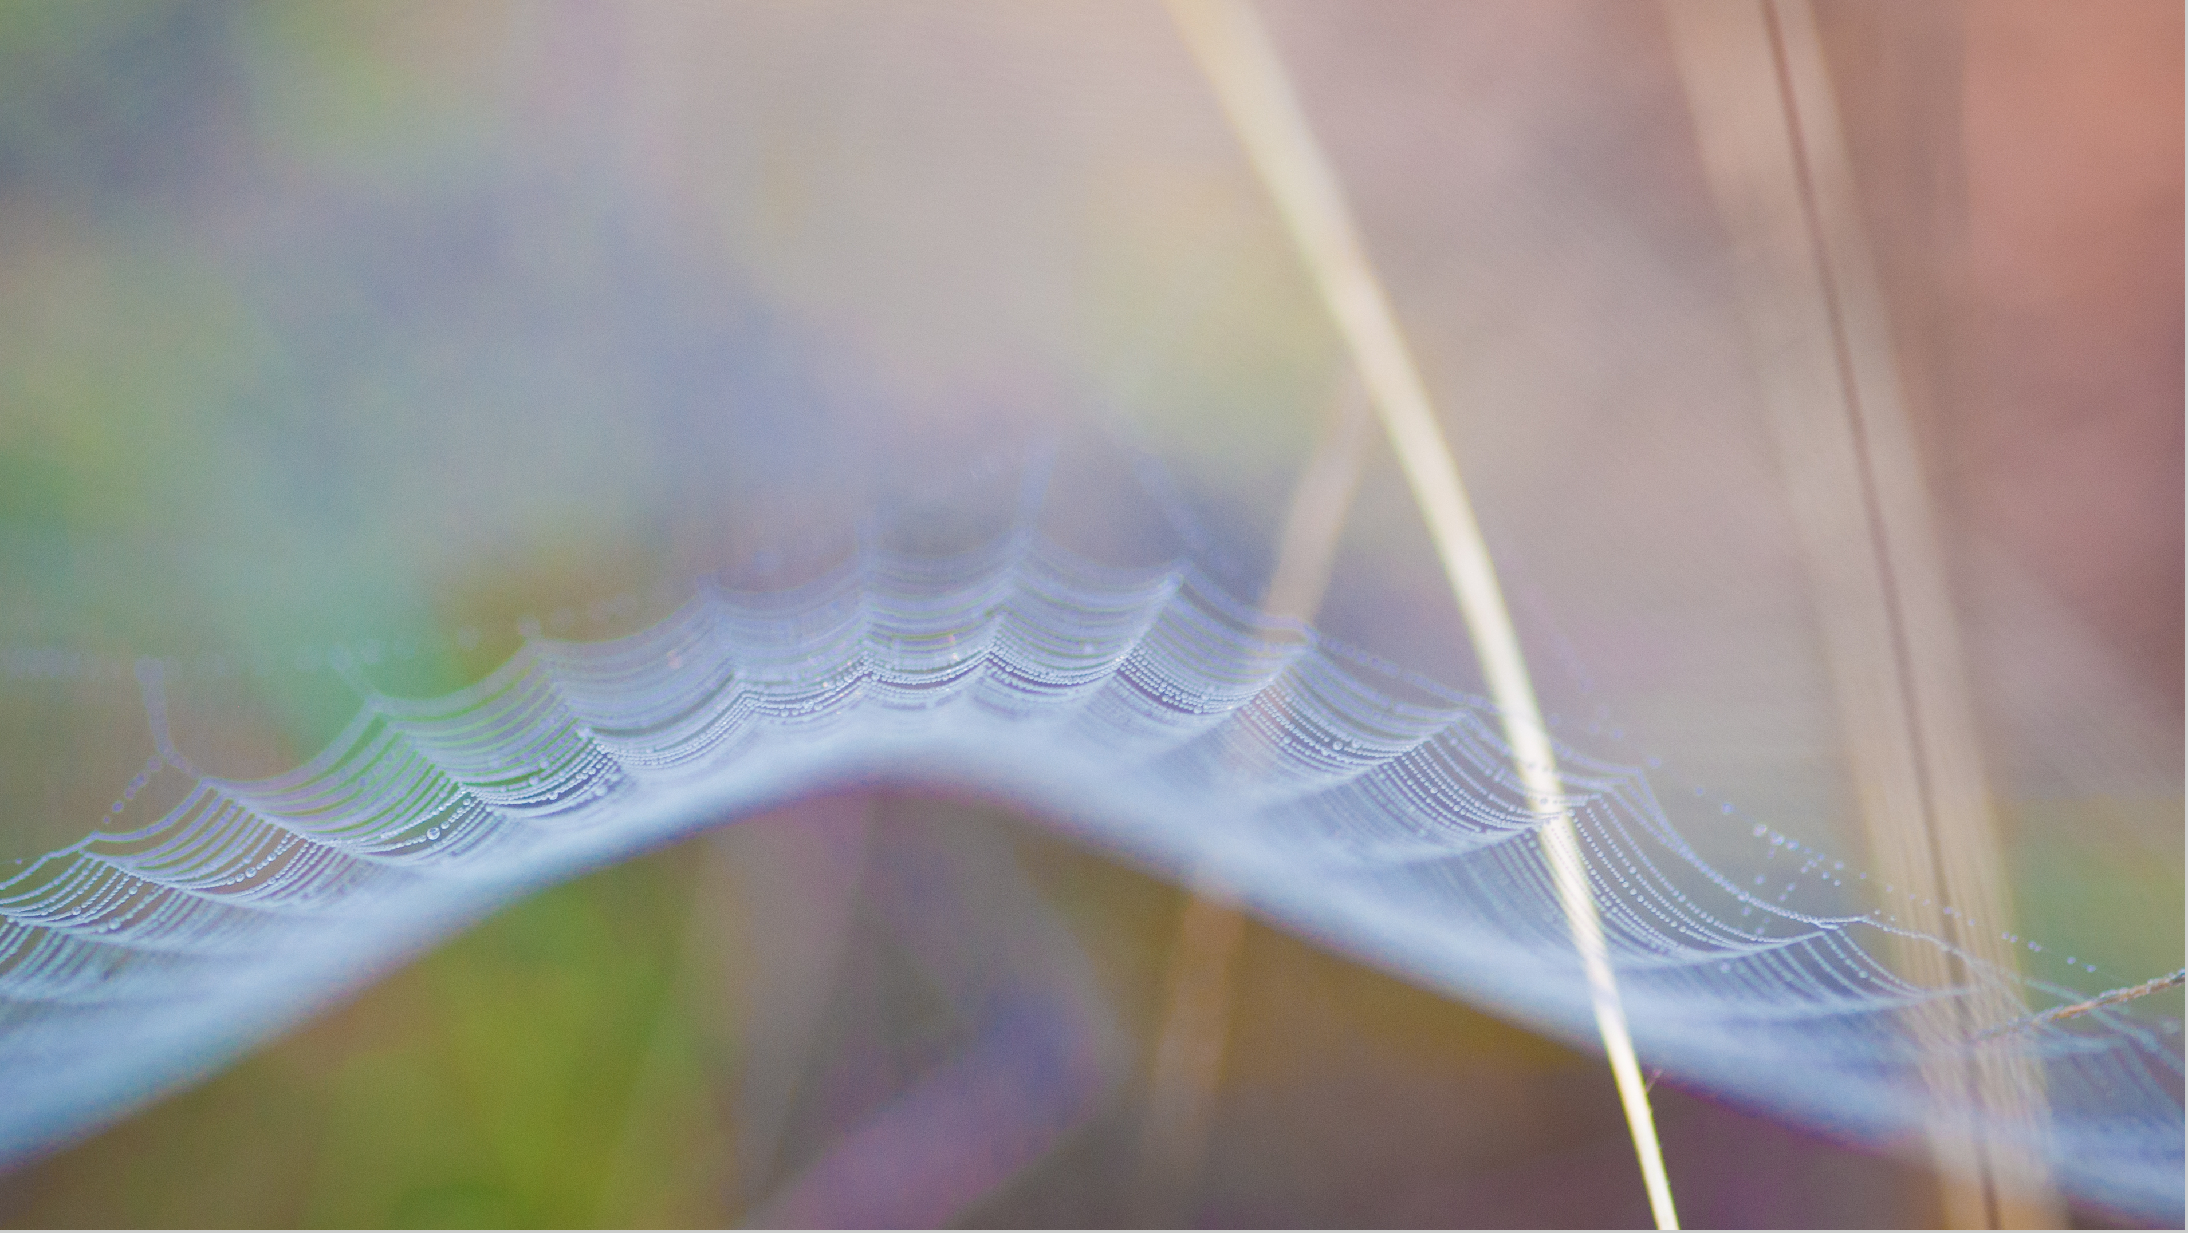
le Principe de prÉcaution
Synthèse
Recommandations du MFFP
Notes:
Claire
Synthèse:
Recommandation du ministère dans son document 2019
Définition du principe + Objectif + prévenir plutôt que guérir
On ne peut pas retirer en claquant des doigts toutes les agresessions que subissent les espèces en 2020
Mais les Chiffres nous parlent pour qu’on agisse rapidement pour sauver les meubles: montrer chiffre
Refuser le Bti au Qc, dans nos plans d’eau – véritables pouponnière pour soutenir la vie, en aidant également les citoyens qui ont une intolérance plus élevé aux moustiques, ça va non seulement inspirer le reste du monde à faire de même, mais c’est d’opter résolument pour la santé des écosytème… et la nôtre.

Slide 18
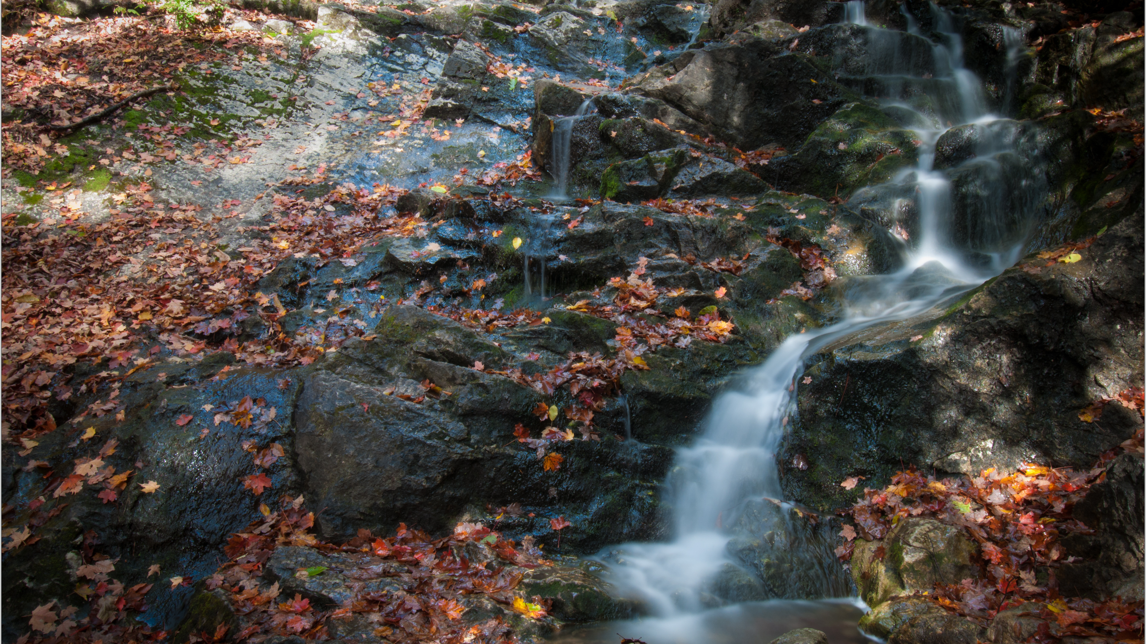
Questions?
Notes:
Faire une liste des questions potentielles qu’on nous posera et y trouver réponses.
Exemples:
que faire avec les gens résidents qui réclament le Bti en bordure des milieux humides?
Qu’est-ce qu’omn peut faire comme individu pour aider? Contacter votre conseiller municipal pour exiger le principe de précaution, écrire à votre député provincial, en parler dans votre entourage pour faire connaître les faits sur le Bti, agissez dans votre propore sphère, joignez notre groupe à Gatineau, etc.

Slide 19
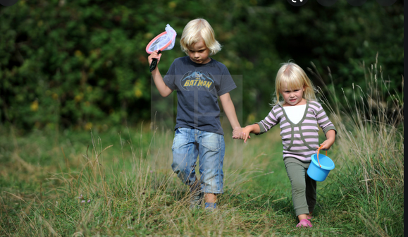
Gatineau Sans Pesticides

Slide 20
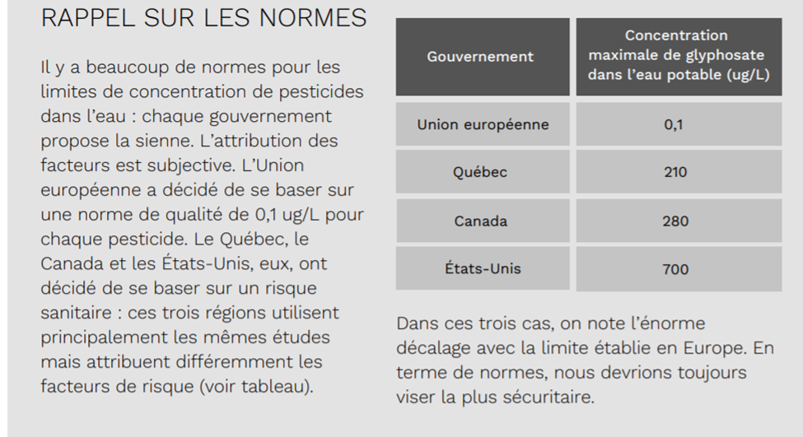
Quantités de pesticides dans l’eau
Gatineau Sans Pesticides
MERCI!

